Slide 1
任务4 猪痢疾防治

Slide 2
一 概述
猪痢疾是由蛇形螺旋体引起的危害严重的猪肠道传染病。
特征：
症状：粘液性或粘液出血性下痢。
剖检：大肠粘膜发生卡他性、出血性炎，进而发展为纤维素性坏死性炎。
本病可致病猪死亡，生长发育受阻，饲料利用率降低，给养猪业带来巨大经济损失。

Slide 3
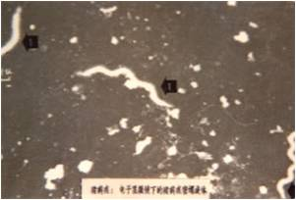
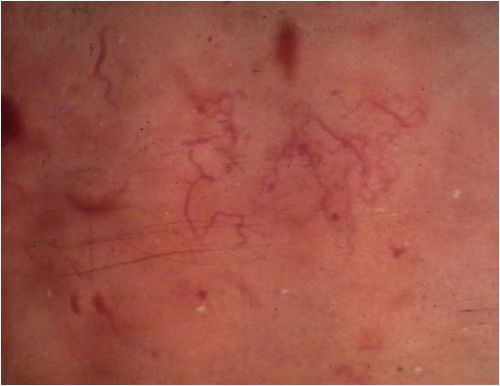
二 病 原
猪痢疾蛇形螺旋体
严格厌氧，对培养基要求严格，在一个大气压80﹪H₂、20﹪CO₂，以钯为催化剂的厌氧罐内培养。含血液的特殊培养基上产生明显的β溶血。
有4~6个弯曲，两端尖锐，呈螺丝线状，能活泼运动，G⁻。
病原名称
形态结构
对外界自然的抵抗力较强，对消毒剂抵抗力不强，一般消毒剂能迅速将其杀死。
培养特性
二
抵 抗 力

Slide 4
三 流行病学
易感动物
各种年龄猪均可感染，以7～12周龄小猪发病较多。
病原经粪便排出，污染环境、饲料、饮水、经消化道感染。
传 染 源
传播缓慢，流行期长，本病一旦传入很难消除。
各种应激因素，如阴雨潮湿、猪舍积粪、气候多变、拥挤、长途运输及饲料突变，均可使本病发生和流行。
病猪、临床康复猪（可带菌数月）和无症状带菌猪。
传播途径
二
流行特点

Slide 5
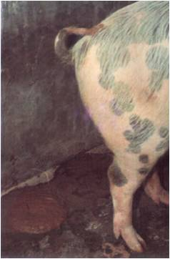
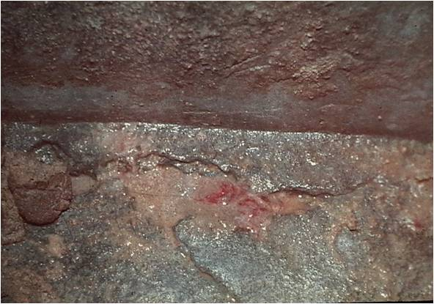
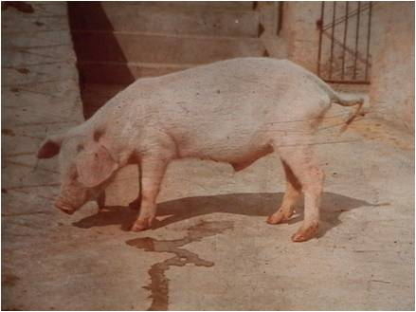
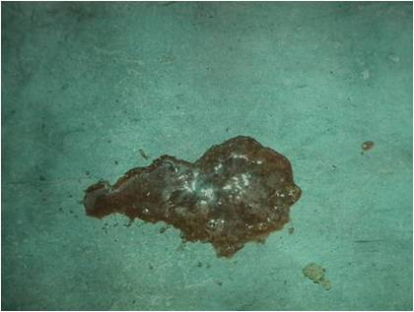
四 临床症状
体温升高达40～40.5℃，精神沉郁，食欲不振，粪硬带粘液，随后排灰黄色软粪，很快转为稀痢，严重的病例在1～2天内粪便中混有多量血液和粘液，坏死性组织碎片，粪呈棕色、红色或黑色恶臭。
急性型
病猪拱背收腹，消瘦脱水、贫血、发绀，最后衰竭痉挛抽搐而死，或转为慢性。
病程3～5天，甚至10天。
病情时轻时重，下痢，粪中粘液及坏死组织碎片较多，含血较少，呈渐进性消瘦、贫血，生长迟滞，病死率低，多为僵猪。
病程一个月以上。
慢性型

Slide 6
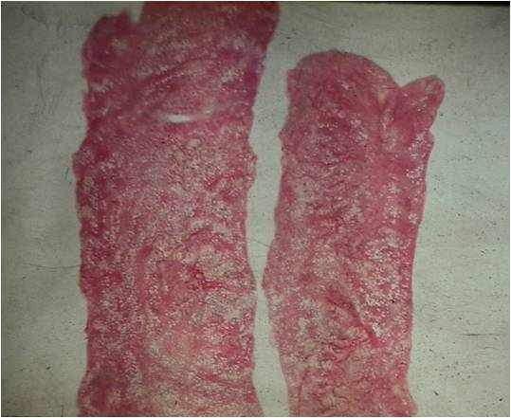
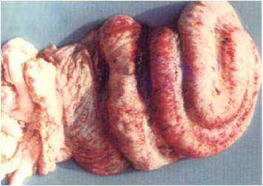
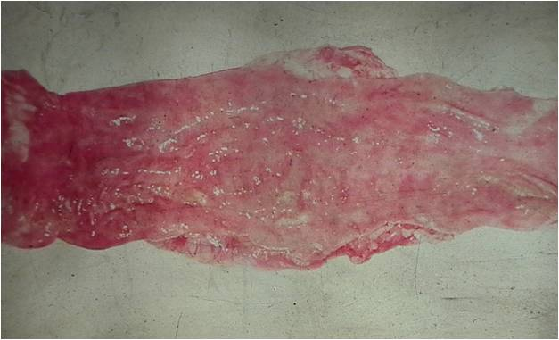
五 病理变化
主要局限于大肠，分界明显。
大肠粘膜肿胀，并覆盖着粘液和带血块的纤维素，严重者粘膜表面坏死，形成假膜。
大肠内容物稀薄，并混有粘液、血液和组织碎片。

Slide 7
六 诊 断
根据流行特点，多发于7～12周龄小猪，后备母猪也有发生，饲管不良，突然更换饲料，过度拥挤，无季节性。
临床以排粘液性和血液为主的下痢，腥臭味。
病变大肠呈出血性纤维素性坏死性肠炎，有伪膜浅表糜烂溃疡，对已发生过地区较易作出初步诊断。
现场诊断
病原学检查。粪涂片染色暗视野观察，每个视野见到有痢疾螺旋体5～8条即可诊断。
实验室诊断
二

Slide 8
七 防 制
1.严格执行自繁自养，特别注意不要从疫区进猪入场。
2.引进种猪应严格隔离检疫至少3周以上才可混群。
3.猪场应与外界隔离，限制外来人员进入，猪舍之间不同龄的猪，应处于隔离状态。
生物安全
1.喂服食用醋。
2.林可或磺胺间甲嘧啶肌注。
3.粘杆菌素、螺旋霉素、亚奇霉素、磺胺间甲嘧啶混料连喂3～4天。
4.对下痢严重肌注K3、止血敏。
5.补液调解水、电解质，防酸中毒。
药物治疗

